Slide 1
Kolloquium zur Bachelorarbeit Implentierung einer Klangregelung durch Shelving-Filter auf einem Signalprozessor mit Steuerung der Parameter über einen Mikrocontroller
von: Jürgen Döffinger Betreuer: Prof. Dr.-Ing. Frank Giesecke
Notes:
Begrüßung der Anwesenden

Slide 2
Gliederung
Gliederung
Aufgabenstellung
Grundlagen
Simulation
praktischer Aufbau
Software
Messungen und Tests
Ausblick
Notes:
Vorstellung der Gleiderung bzw. des Aufbaus des Vortrags

Slide 3
Gliederung
Aufgabenstellung
Aufgabenstellung
Grundlagen
Simulation
praktischer Aufbau
Software
Messungen und Tests
Ausblick
Notes:
Übergang zum ersten Gliederungspunkt “Aufgabenstellung”

Slide 4
Aufgabenstellung
Implementierung einer Klangregelung durch
Shelving-Filter auf einem Signalprozessor.
Notes:
- Grobvorgabe und spätere Entscheidung zu Mikrocontroller für die Steuerung und Anbindung der UIs (Verweis auf praktischen Aufbau)

Slide 5
Gliederung
Aufgabenstellung
Aufgabenstellung
Grundlagen
Simulation
praktischer Aufbau
Software
Messungen und Tests
Ausblick
Notes:
Titel (grün) ist für alle Folien identisch. Änderungen müssen im Folienmaster (1) vorgenommen werden.

Slide 6
Gliederung
Grundlagen
Aufgabenstellung
Grundlagen
Simulation
praktischer Aufbau
Software
Messungen und Tests
Ausblick
Notes:
Titel (grün) ist für alle Folien identisch. Änderungen müssen im Folienmaster (1) vorgenommen werden.

Slide 7
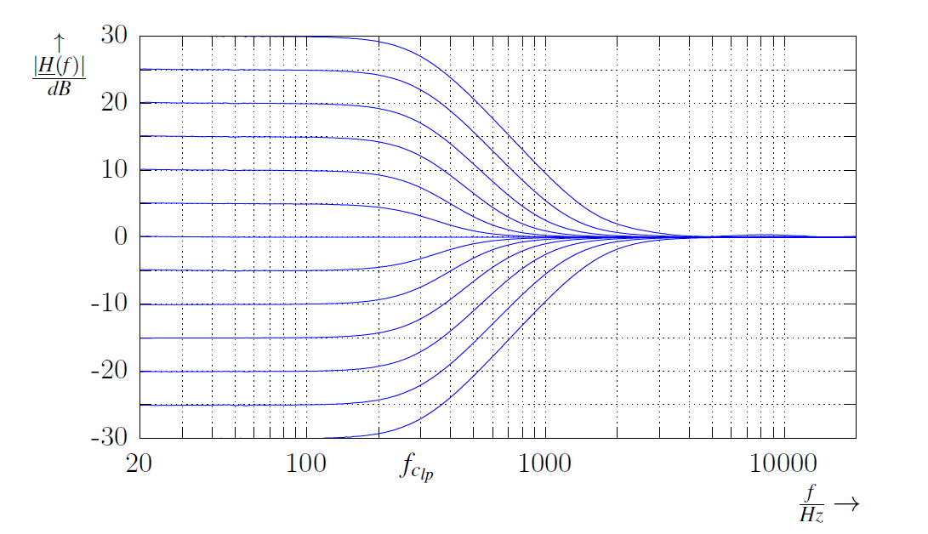
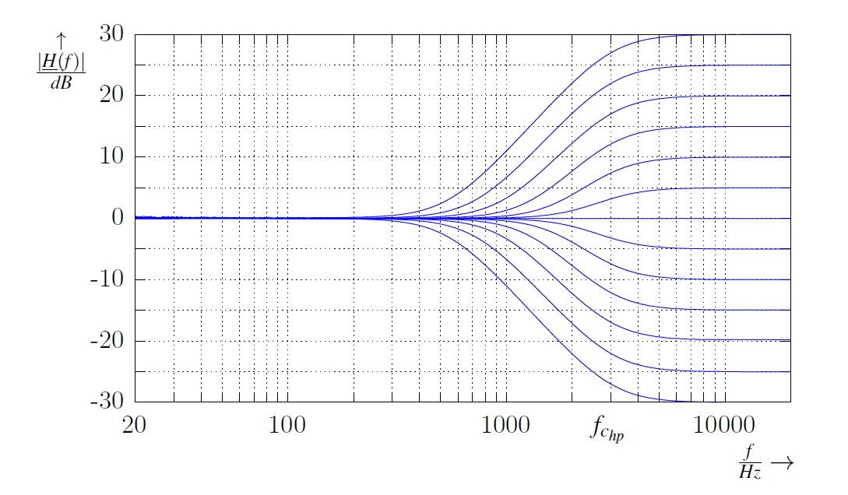
Grundlagen
Was sind Shelving-Filter ?
Tiefen-Shelving
Höhen-Shelving
$$f_{c_{lp}}=300 Hz$$
$${ f}_{c_{hp}}=3000 Hz$$
Musik: Lindsey Stirling – Shadows
Notes:
man unterscheidet Höhen- und Tiefen-Shelving
keine Beeinflussung von Frequenzen bei denen es nicht gewollt ist, durch Rückgang auf 0 dB
Unterschied zu typischen Tief- und Hochpässen
Beispiel links – Anhebung tiefen um 12 dB
Beispiel rechts – Anhebung höhen um 6 dB

Slide 8
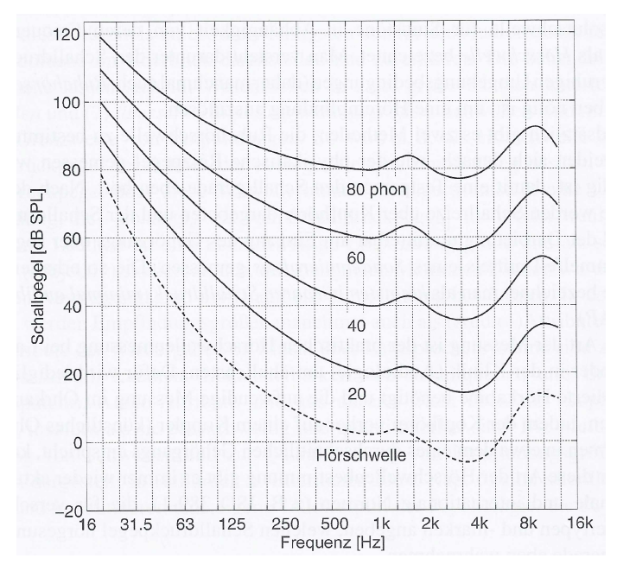
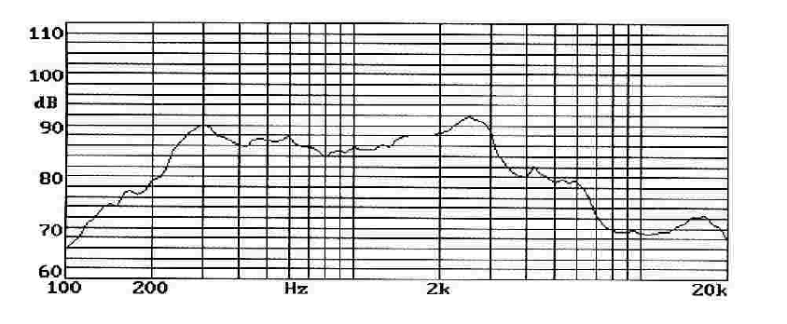
Grundlagen
Welchen Zweck erfüllt der Klangregler ?
Ausgleich der unterschiedlichen Lautheitswahrnehmung der Frequenzen durch das menschliche Ohr.
Ausgleich der Unzulänglichkeiten in den Kennlinien von Aufnahme- und Wiedergabegeräten (z. B. Mikrofon, Lautsprecher usw.)
Quelle: Datenblatt zum Lautsprecher LSM-66F; Conrad Electronic GmbH
Quelle: Weinzierl, Handbuch der Audiotechnik, 2008, S. 54 Abb. 2.5
Notes:
Zweck der Klangregelung nennen
Beispiel anhand der Diagramme aufzeigen
Hörschwelle nach ISO 389

Slide 9
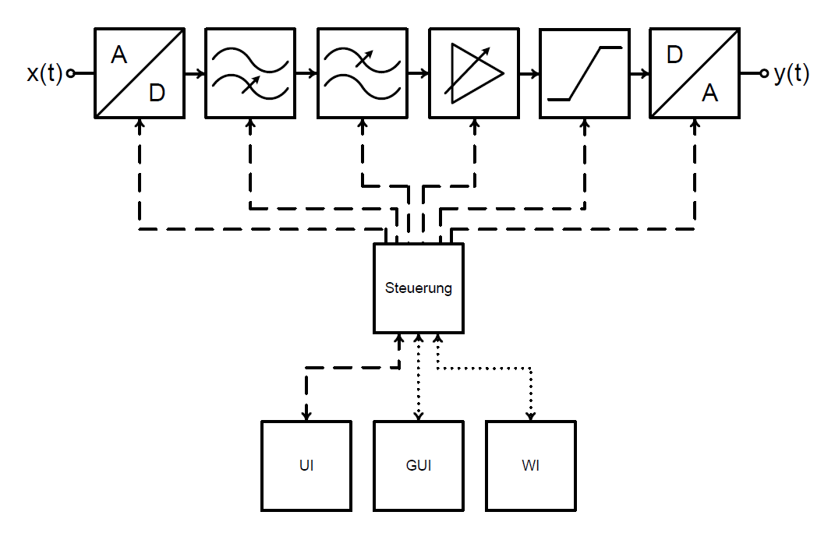
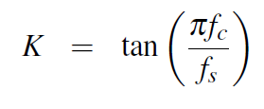
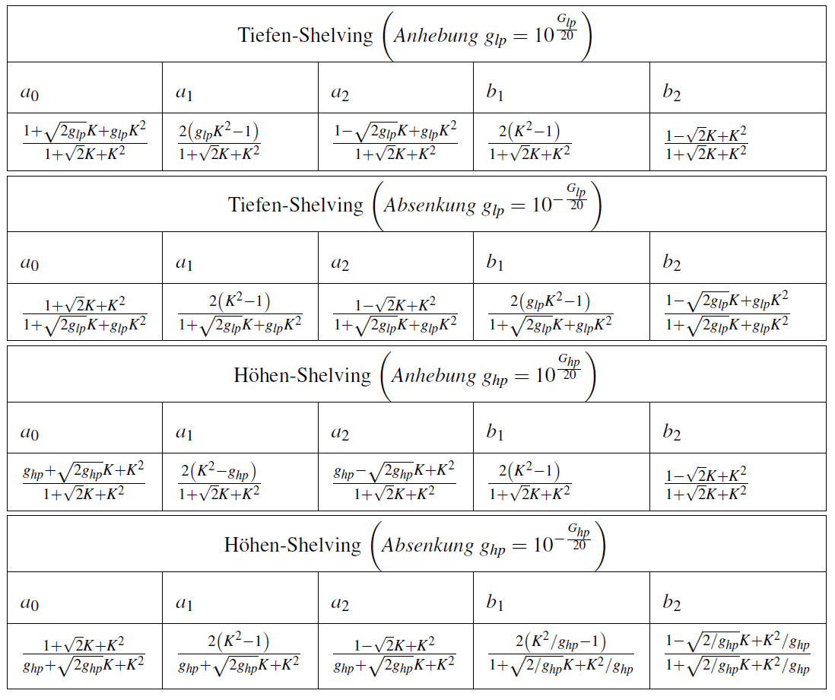
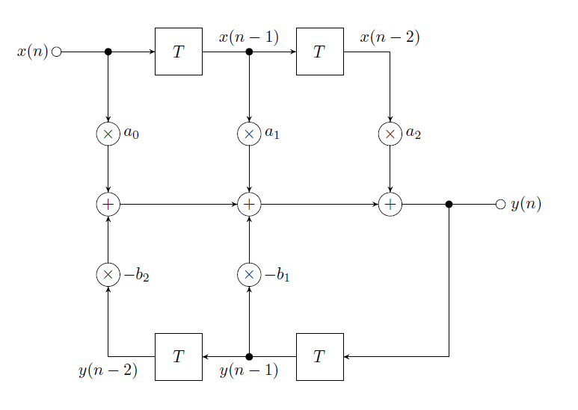
Grundlagen
Wie ist der Klangregler aufgebaut ?
x(n)
y(n)
Quelle: Zölzer, Digitale Audiosignalverarbeitung 3. A., 2008, S. 136, Tab. 5.3 und 5.4
$$y\left(n\right)=\sum_{i=0}^{N=2}{a_{i}x\left(n−i\right)−\sum_{k=1}^{M=2}{b_{k}y(n−1)}}$$
Notes:
Die Filter-Blöcke bzw. Filter-Block (Kaskade) als Grundelement der Klangregelung
Shelving-Filter bilden mit IIR-Filterstruktur (rekursives Filter – reagiert auf Ausgangswert)
IIR – Bildung aus vorwärts- und rückwärtsgerichtetem FIR
mit Tabelle auf die Koeffizienten eingehen
Koeffizienten müssen einen stabilen Zustand des IIR-Filters sicherstellen

Slide 10
Grundlagen
Wie ist der Klangregler aufgebaut ?
Nyquist-Shannon-Abtasttheore verwendete Frequenzen
$$f_{s}$$ | $$>$$ | $$2⋅f_{max}$$
$$f_{N}$$ | $$=$$ | $$\frac{f_{s}}{2}$$
$$f_{max}$$ | $$<$$ | $$f_{N}$$
$$f_{s}$$ | $$=$$ | $$48 kHz$$
$$f_{N}$$ | $$=$$ | $$24 kHz$$
$$f_{max}$$ | $$=$$ | $$20 kHz$$
$$f_{max}=20 kHz < f_{N}=24 kHz ↷ Abtasttheorem wird eingehalten!$$
Notes:
Nyquist-Shannon-Abtasttheorem
Frequenzen in der Umsetzung nennen
f_max -> höchste abzutastende Frequenz (Gehör 20 Hz bis 20 kHz)
Vergleich Bedingung des Abtasttheorem und der verwendeten Frequenzen
Hinweis auf Einhaltung des Abtasttheorem
Tiefpass für höhere Frequenzen als f_max um Aliasing-Effekt zu verhindern (hier nicht notwendig, da Audio-Codec)

Slide 11
Grundlagen
Wie ist der Klangregler aufgebaut ?
Lautstärkeeinstellung:
Volume
Balance
Mute / Fade
Notes:
1. Block der Lautstärkeeinstellung - Volume

Slide 12
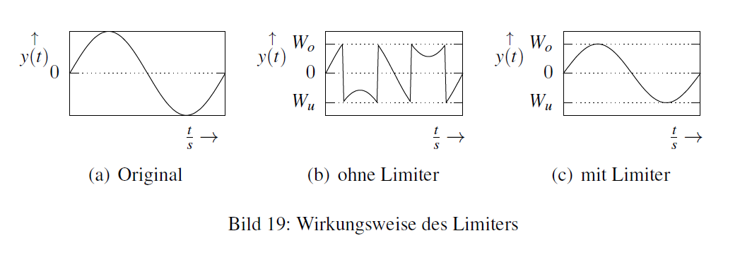
Grundlagen
Wie ist der Klangregler aufgebaut ?
Musik: Chvrches – The Mother We Share [Explicit]
Notes:
Überlauf bei Übergabe an Audio-Codec
Sprünge von negativ zu positiv bzw. positiv zu negativ – starke Verzerrungen
Beispiel– Musik (erst ohne dann mit Limiter 50:50 (20s))

Slide 13
Grundlagen
Wie ist der Klangregler aufgebaut ?
Notes:
UI – geräteseitige UI
GUI – PC-Programm
WI - Webinterface

Slide 14
Gliederung
Grundlagen
Aufgabenstellung
Grundlagen
Simulation
praktischer Aufbau
Software
Messungen und Tests
Ausblick
Notes:
Titel (grün) ist für alle Folien identisch. Änderungen müssen im Folienmaster (1) vorgenommen werden.

Slide 15
Gliederung
Simulation
Aufgabenstellung
Grundlagen
Simulation
praktischer Aufbau
Software
Messungen und Tests
Ausblick
Notes:
Titel (grün) ist für alle Folien identisch. Änderungen müssen im Folienmaster (1) vorgenommen werden.

Slide 16
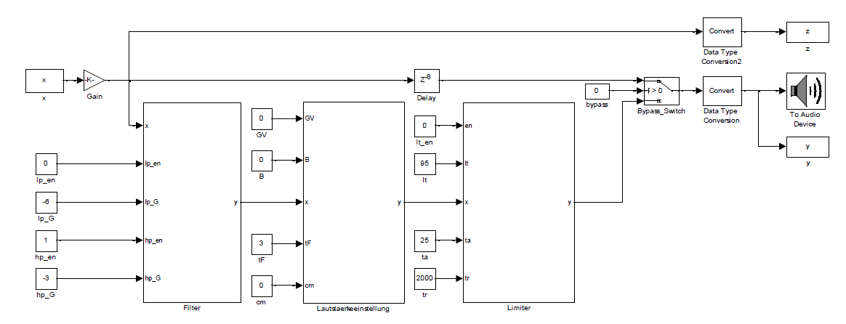
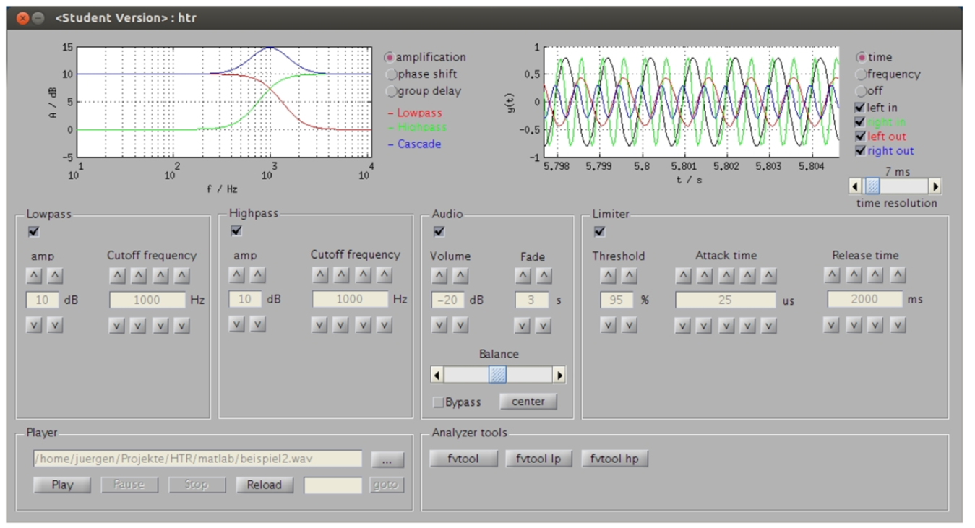
Simulation
Notes:
Modell der Audiosignalverarbeitung (AU – Audio Unit)
Aufteilung in die drei wesentlichen Blöcke
Simulation der Konvertierung Festkomma-Gleitkomma-Festkomma zur Nachbildung des Überlaufes

Slide 17
Gliederung
Simulation
Aufgabenstellung
Grundlagen
Simulation
praktischer Aufbau
Software
Messungen und Tests
Ausblick
Notes:
Titel (grün) ist für alle Folien identisch. Änderungen müssen im Folienmaster (1) vorgenommen werden.

Slide 18
Gliederung
praktischer Aufbau
Aufgabenstellung
Grundlagen
Simulation
praktischer Aufbau
Software
Messungen und Tests
Ausblick
Notes:
Titel (grün) ist für alle Folien identisch. Änderungen müssen im Folienmaster (1) vorgenommen werden.

Slide 19
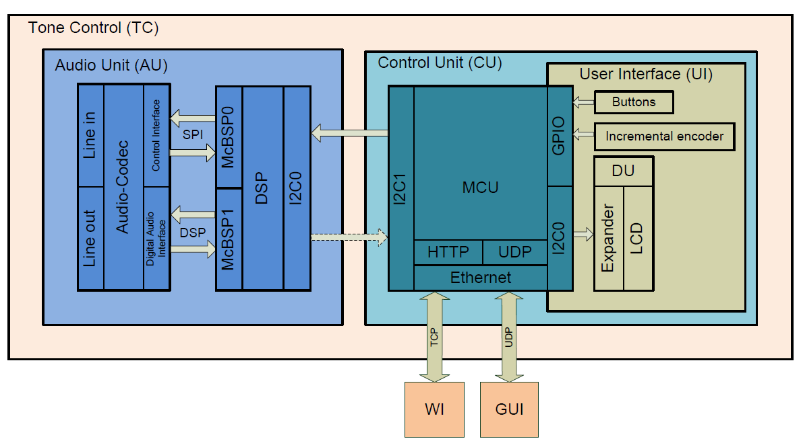
praktischer Aufbau
Notes:
Vorstellung Hardware-Konzept

Slide 20
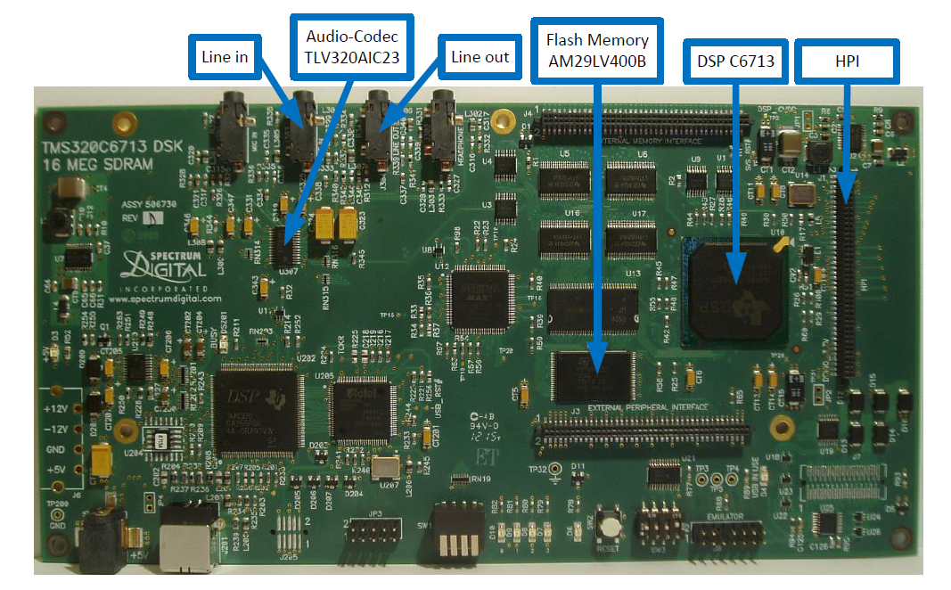
praktischer Aufbau
Audio Unit (AU)
Notes:
TMS320C6713 DSK (Developer Starter Kit)
Vorstellung der genutzten Komponenten:
C6713 225 MHz floiting point DSP
usw.

Slide 21
praktischer Aufbau
Control Unit (CU)
Quelle: http://arduino.cc
Arduino Due:
AT91SAM3X8E 32-bit 84 MHz ARM core Microcontroller
Operation Voltage 3,3 V
54 GPIOs (Digital I/O Pins)
2 I²C-Schnuttstellen

Slide 22
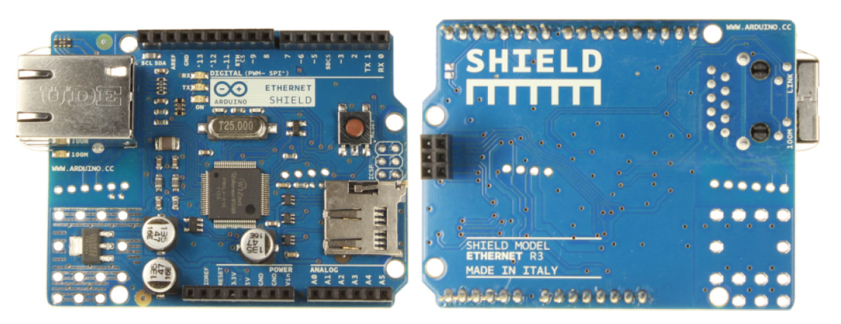
praktischer Aufbau
Control Unit (CU)
Quelle: http://arduino.cc
Arduino Ethernet Shild:
Ethernet Controller W5100
Operation Voltage 5 V
Connection Speed 10/100 Mbit/s
micro-SD card reader

Slide 23
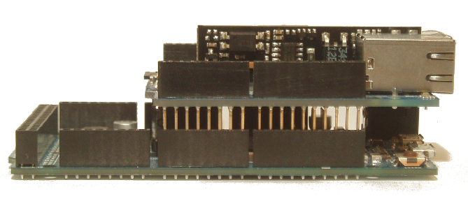
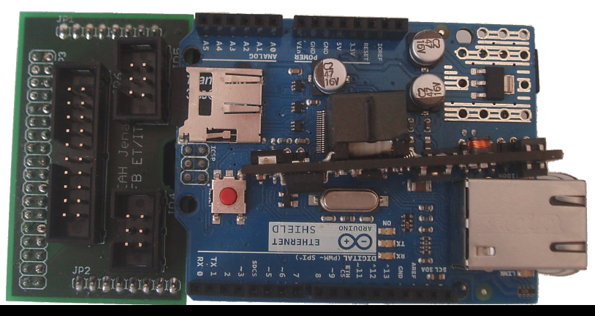
praktischer Aufbau
Control Unit (CU)

Slide 24
praktischer Aufbau
Display Unit (DU)
I²C-Bus LC-Display Modul
LCD – GE-C1602B-TMI-JT/R
Quelle: http://www.conrad.de/

Slide 25
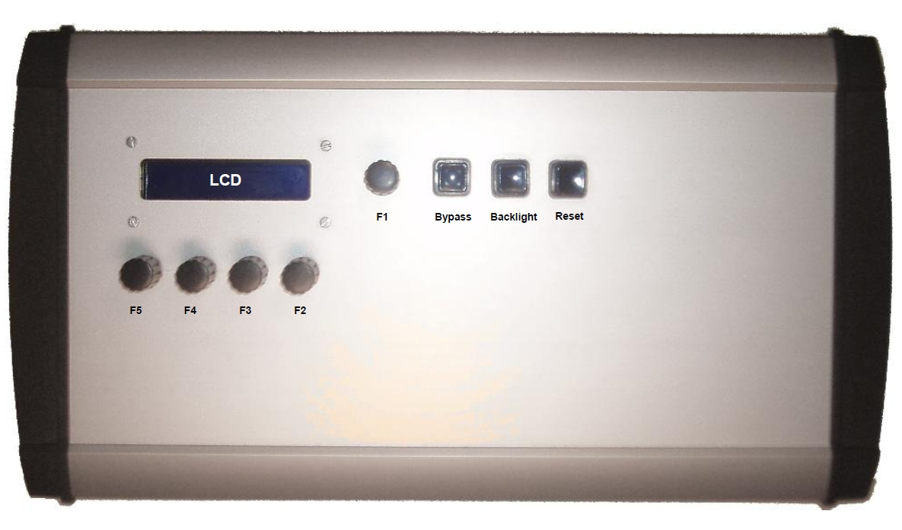
praktischer Aufbau
User Interface (UI)

Slide 26
Gliederung
praktischer Aufbau
Aufgabenstellung
Grundlagen
Simulation
praktischer Aufbau
Software
Messungen und Tests
Ausblick
Notes:
Titel (grün) ist für alle Folien identisch. Änderungen müssen im Folienmaster (1) vorgenommen werden.

Slide 27
Gliederung
Software
Aufgabenstellung
Grundlagen
Simulation
praktischer Aufbau
Software
Messungen und Tests
Ausblick
Notes:
Titel (grün) ist für alle Folien identisch. Änderungen müssen im Folienmaster (1) vorgenommen werden.

Slide 28
Software
ASPP Audio Signal Processing Program (DSP)
CUIP Control and User Interface Program (MCU)
TCGUIP Tone Control Graphical User Interface Program (PC)
TCWIP Tone Control Webinterface Program (Browser)
Notes:
Titel (grün) ist für alle Folien identisch. Änderungen müssen im Folienmaster (1) vorgenommen werden.

Slide 29
Software
ASPP Audio Signal Processing Program (DSP)
Aufgabe: Audiosignalverarbeitung
Entwicklungsumgebung: Code Composer 3.1
Programmiersprache: C
Flash Programmer: FlashBurn 5.90.0.110
Notes:
Titel (grün) ist für alle Folien identisch. Änderungen müssen im Folienmaster (1) vorgenommen werden.

Slide 30
Software
CUIP Control and User Interface Program (MCU)
Aufgabe: - Anbindung der Benutzerschnittstellen
- Verarbeitung der Eingaben des Anwenders
zu Steuersignalen
- Ausgabe der Konfiguration der Klangregelung an
die Benutzerschnittstellen
Entwicklungsumgebung: Arduino IDE (Version 1.5.2)
Programmiersprache: C++ (OOP)
Flash Programer: Arduino IDE (Version 1.5.2)
Notes:
Titel (grün) ist für alle Folien identisch. Änderungen müssen im Folienmaster (1) vorgenommen werden.

Slide 31
Software
TCGUIP Tone Control Graphical User Interface Program (PC)
Aufgabe: - graphische Benutzerobefläche bereitstellen
- Aufbereitung der Konfigurationsdaten des
Klangreglers zur graphischen und textlichen Ausgabe
- Weiterleitung der Eingaben des Anwenders an die CU
Entwicklungsumgebung: Qt Creator
Programmiersprache: C++ (OOP) und Framwork Qt 5.0.2
Notes:
Titel (grün) ist für alle Folien identisch. Änderungen müssen im Folienmaster (1) vorgenommen werden.

Slide 32
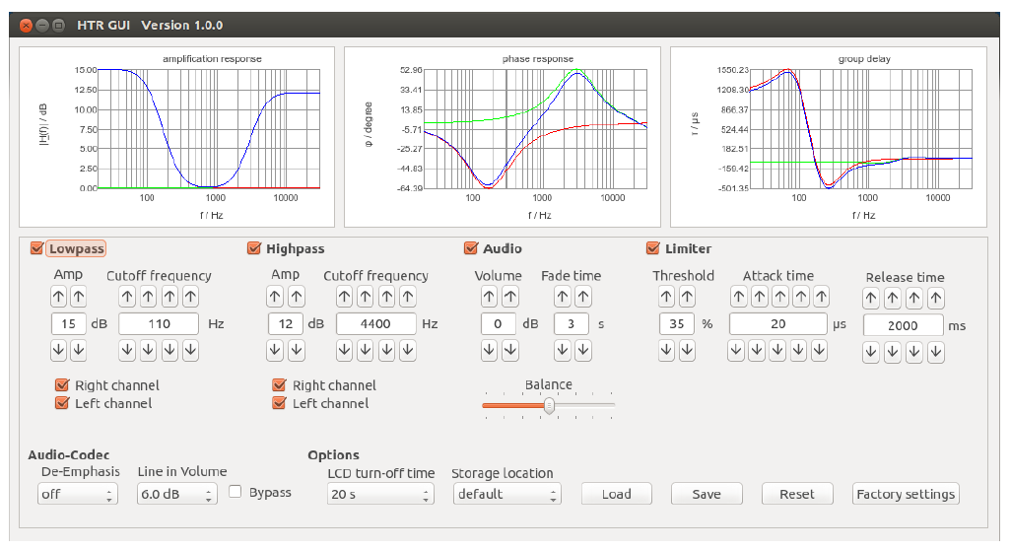
Software
TCGUIP Tone Control Graphical User Interface (PC)
Notes:
Titel (grün) ist für alle Folien identisch. Änderungen müssen im Folienmaster (1) vorgenommen werden.

Slide 33
Software
TCWIP Tone Control Webinterface Program (Browser)
Aufgabe: - graphische Benutzeroberfläche bereitstellen
(plattformunabhängig in den Browsern Mozilla Firefox oder Google Chrome)
- Aufbereitung der Konfigurationsdaten des
Klangreglers zur graphischen und textlichen Ausgabe
- Weiterleitung der Eingaben des Anwenders an die CU
Entwicklungsumgebung: Aptana Studio (Version 3.2.2)
Programmiersprache: HTML 5; CSS 3; Javascript
Notes:
Titel (grün) ist für alle Folien identisch. Änderungen müssen im Folienmaster (1) vorgenommen werden.

Slide 34
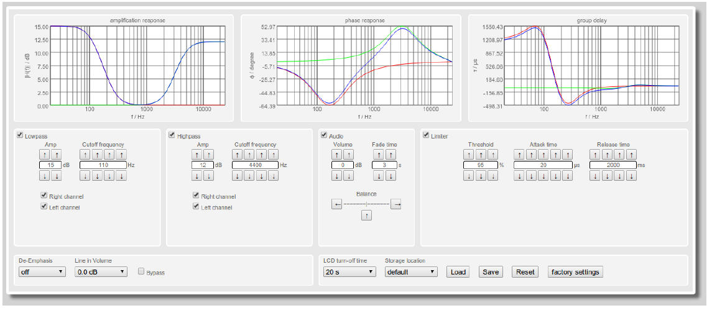
Software
TCWIP Tone Control Webinterface Program (Browser)
Notes:
Titel (grün) ist für alle Folien identisch. Änderungen müssen im Folienmaster (1) vorgenommen werden.

Slide 35
Gliederung
Software
Aufgabenstellung
Grundlagen
Simulation
praktischer Aufbau
Software
Messungen und Tests
Ausblick
Notes:
Titel (grün) ist für alle Folien identisch. Änderungen müssen im Folienmaster (1) vorgenommen werden.

Slide 36
Gliederung
Messungen und Tests
Aufgabenstellung
Grundlagen
Simulation
praktischer Aufbau
Software
Messungen und Tests
Ausblick
Notes:
Titel (grün) ist für alle Folien identisch. Änderungen müssen im Folienmaster (1) vorgenommen werden.

Slide 37
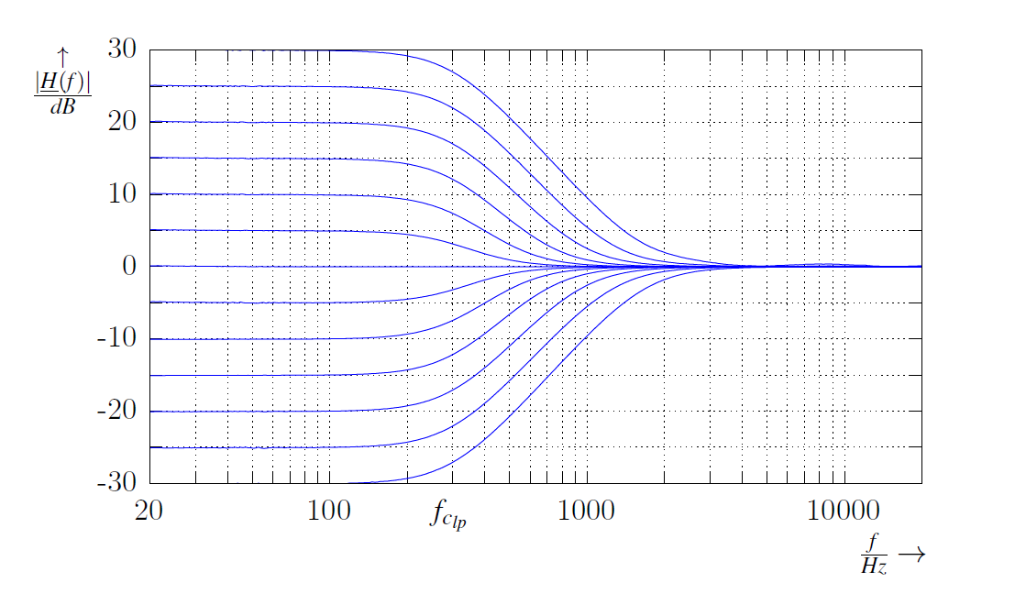
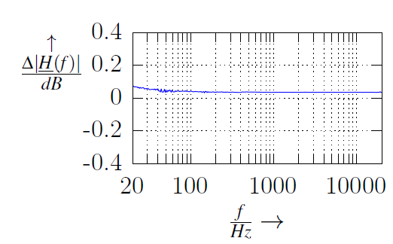
Messungen und Tests
Filter - Amplitudengang
$f_{c_{lp}}$ = 300 Hz
Notes:
Titel (grün) ist für alle Folien identisch. Änderungen müssen im Folienmaster (1) vorgenommen werden.

Slide 38
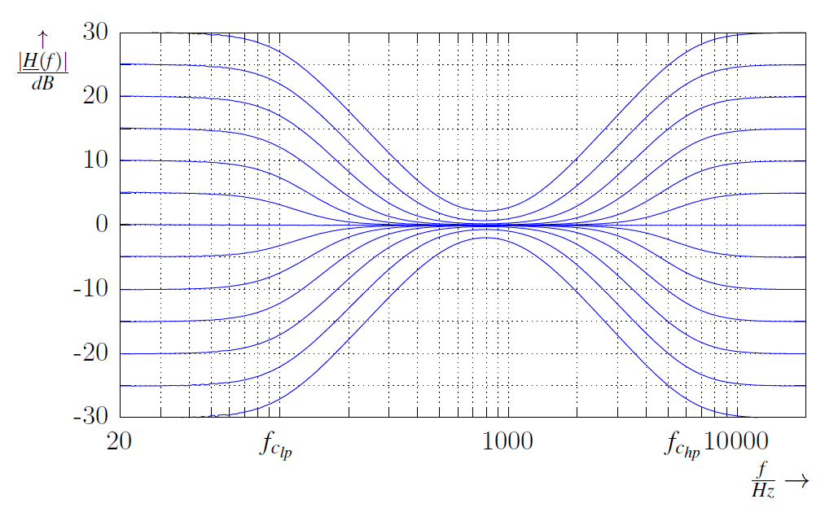
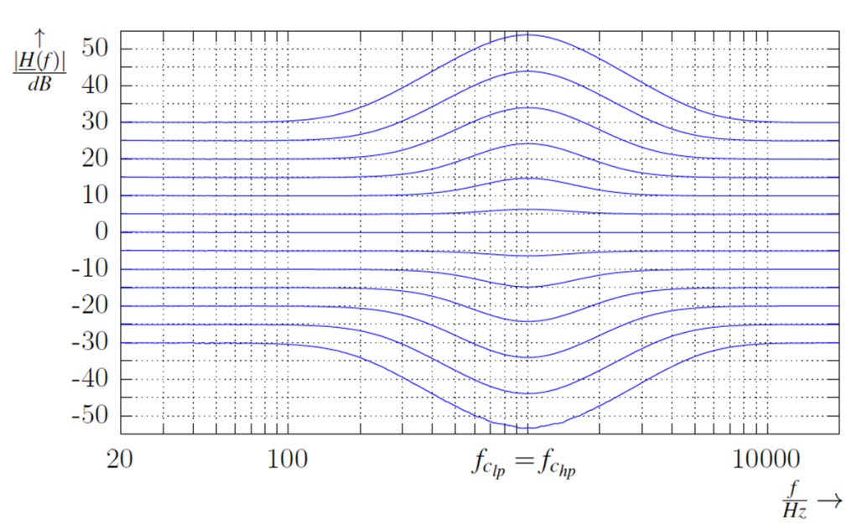
Messungen und Tests
Filter – Amplitudengang (Kaskade)
$f_{c_{lp}}{=100 Hz ; f}_{c_{hp}}$ = 6000 Hz
$f_{c_{lp}}{= f}_{c_{hp}}$ = 1000 Hz
Notes:
Titel (grün) ist für alle Folien identisch. Änderungen müssen im Folienmaster (1) vorgenommen werden.

Slide 39
Messungen und Tests
weitere Messungen:
Limiter
Balance
Ein- und Ausblenden
Notes:
Titel (grün) ist für alle Folien identisch. Änderungen müssen im Folienmaster (1) vorgenommen werden.

Slide 40
Messungen und Tests
Control Unit
Prüfung der Änderung der Parameterwerte durch Ausgabe dieser auf die Konsole des Code Composers.
ermittelte Fehler:
Ursprüngliche Gleichung zur Berechnung des Verstärkungsfaktors für das Ein- bzw. Ausblenden ergab bei einer Ausblendzeit $t_{F}=0 s$ eine Division durch 0. Dadurch blieb die Stummschaltung ständig aktiv. Fehler konnte durch Einführung einer Fallunterscheidung beseitigt werden.
Notes:
Titel (grün) ist für alle Folien identisch. Änderungen müssen im Folienmaster (1) vorgenommen werden.

Slide 41
Messungen und Tests
Control Unit and User Interfaces
weitere Tests erfolgten für die Funktionen:
Ausgabe der Parameter auf den Benutzeroberflächen bzw. LCD
Speichern einer Konfiguration auf den 10 Speicherorten
Laden einer Konfiguration von den 10 Speicherorten
Laden der Standardkonfiguration vom Speicherplatz 0
Reset
Werkseinstellungen
Abschaltverzögerung der Hintergrundbeleuchtung
Netzwerkeinstellungen
Notes:
Titel (grün) ist für alle Folien identisch. Änderungen müssen im Folienmaster (1) vorgenommen werden.

Slide 42
Messungen und Tests
Control Unit and User Interfaces
Fehler bei Test zu den Netzwerkeinstellungen:
Bei Wechsel vom Modus static oder dhcp in den Modus off blieb die IP-Adresse erhalten und der HTTP- bzw. UDP-Server war weiterhin erreichbar.
Der Fehler konnte durch Einstellung der IP-Adresse auf localhost (127.0.0.1) beseitigt werden.
Nach Start des Severs ist ein Abschalten nicht möglich bzw. in der Arduino-Bibliothek „Ethernet“ nicht vorgesehen bzw. es ist kein Befehl vorhanden. Ein Neustart würde den Neustart des Klangreglers bedeuten und dies galt zu verhindern.
Notes:
Titel (grün) ist für alle Folien identisch. Änderungen müssen im Folienmaster (1) vorgenommen werden.

Slide 43
Gliederung
Messungen und Tests
Aufgabenstellung
Grundlagen
Simulation
praktischer Aufbau
Software
Messungen und Tests
Ausblick
Notes:
Titel (grün) ist für alle Folien identisch. Änderungen müssen im Folienmaster (1) vorgenommen werden.

Slide 44
Gliederung
Ausblick
Aufgabenstellung
Grundlagen
Simulation
praktischer Aufbau
Software
Messungen und Tests
Ausblick
Notes:
Titel (grün) ist für alle Folien identisch. Änderungen müssen im Folienmaster (1) vorgenommen werden.

Slide 45
Ausblick
weitere Filter (z. B. Peak-Filter) zum Ausbau von einer Tiefen- und Höhen-Regler zu einem Equalizer
Hinzufügen weiterer Effekte (z. B. Echo, Hall usw.)
Hinzufügen eines Clippers zum Abfangen von Spitzen als Ergänzung des Limiters
Austausch des Limiters mit einem Dynamic Processors zur Beeinflussung der Dynamik
Nutzung von Daughter-Cards für das TMS320C6713 DSK um weitere Audio-Ein- und Ausgänge zur Verfügung zu stellen (z. B. zum Ausbau zu einem 5.1.-System oder für andere Raumklangverfahren bzw. –systeme)
Austausch des LCD durch ein Touch-Screen zur besseren Darstellung der Konfiguration und leichteren Bedienung
usw.
Notes:
Titel (grün) ist für alle Folien identisch. Änderungen müssen im Folienmaster (1) vorgenommen werden.

Slide 46
Notes:
Titel (grün) ist für alle Folien identisch. Änderungen müssen im Folienmaster (1) vorgenommen werden.

